Slide 1

OOP dan Visualisasi hyperparameter di LSTM-RNN Studi Kasus “Model prediksi titik panas”

Slide 2

Konsep OOP
Latar belakang
Teknik procedural kurang cocok untuk sistem yang memiliki banyak modul
Kode program menjadi bertumpuk menjadi satu dan susah di perbaiki
Keuntungan
Kode yang sama dapat digunakan Kembali
Lebih mudah untuk di perbaiki jika terjadi kesalahan
Pemisahan kode program
Class akusisi data
Class praproses
Class lstm rnn
Class visualisasi
Model lstm rnn

Slide 3
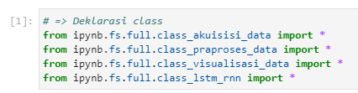
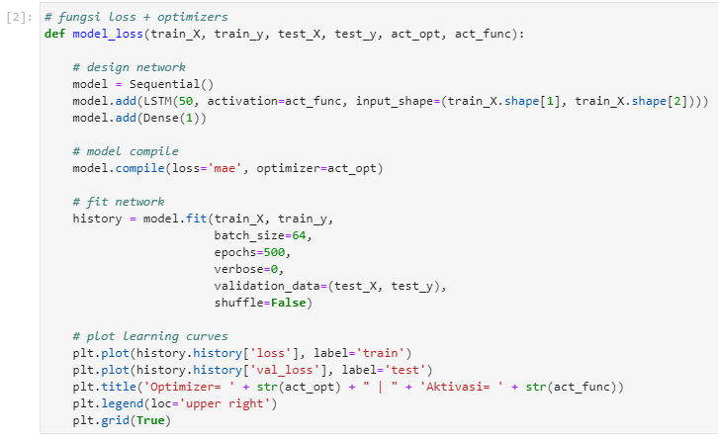
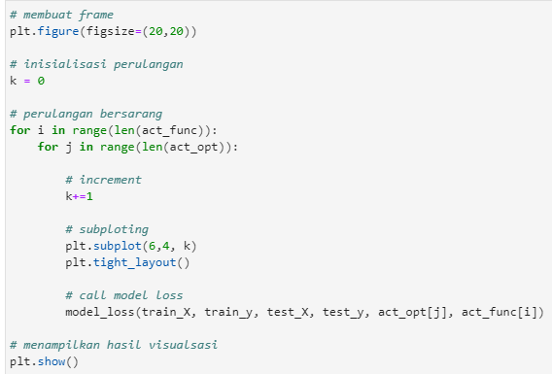
Konsep OOP
File “model-lstm-rnn.ipynb”
- Memanggil file-file class yg dibuat
File “class_lstm_rnn.ipynb”
- Membuat fungsi lstm-rnn
File “model-lstm-rnn.ipynb”
- Memanggil fungsi lstm-rnn dari file class_lstm_rnn.ipynb

Slide 4
Cakupan Analisa Hyperparemter
Pembagian Data = Data latih 80%, Data uji 20%
Fungsi Aktivasi = Sigmoid, Tanh, ReLU, SeLU, ELU, Softplus
Optimizer = Adam, Adamax, RMSprop, SGD
Learning rate = 0.1, 0.01, 0.001, 0.0001
Momentum = 0.1, 0.25, 0.5, 0.75, 0.9, 1
Epoch = 100, 250, 500, 1000, 1500, 2000

Slide 5
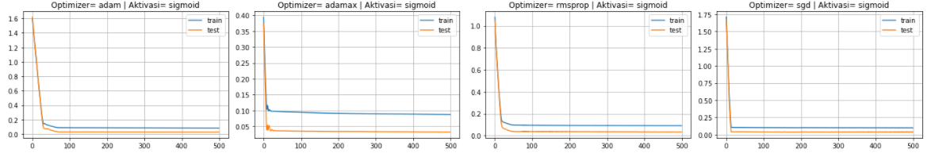
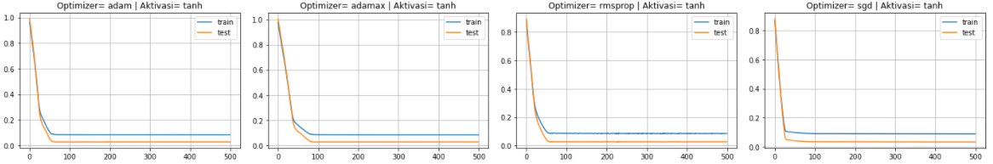
Eksperimen 1. Optimizers dan Aktivasi. Epoch = 500x. Kombinasi Sigmoid dan Tanh dengan Optimizers
Hasil yang bagus
Hasil yang bagus

Slide 6
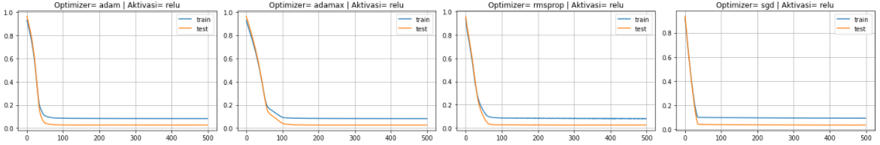
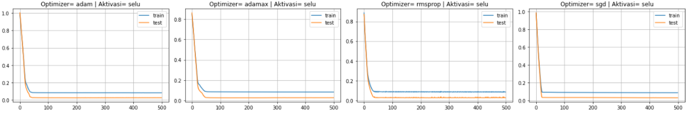
Eksperimen 1. Optimizers dan Aktivasi. Epoch = 500x. Kombinasi ReLU dan SeLU dengan Optimizers

Slide 7
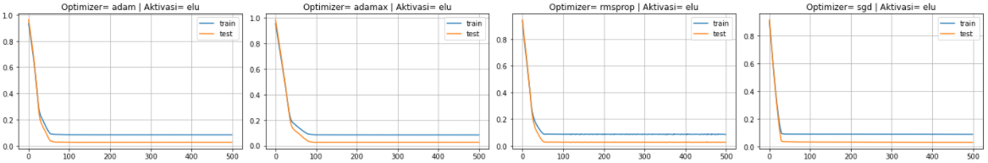
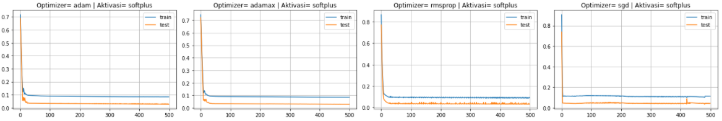
Eksperimen 1. Optimizers dan Aktivasi. Epoch = 500x. Kombinasi ELU dan Softplus dengan Optimizers

Slide 8
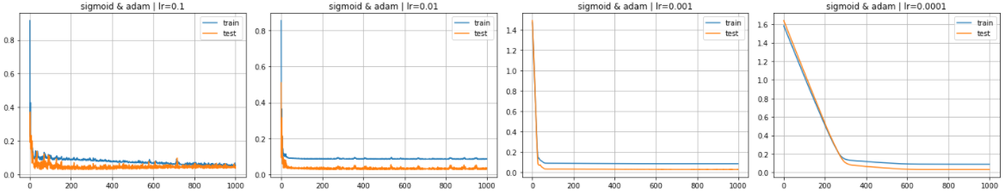
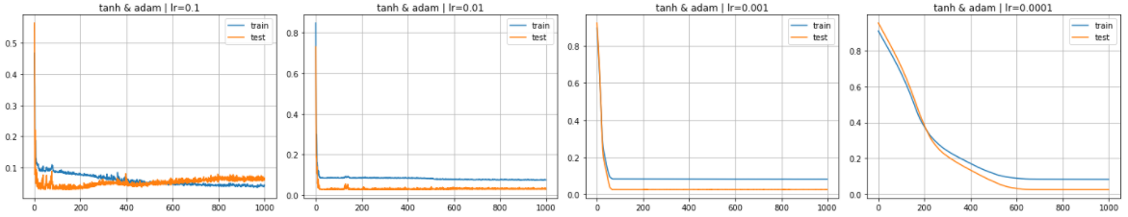
Eksperimen 2. Pengaruh Learning rate terhadap loss function
Hasil yang bagus
Hasil yang bagus

Slide 9
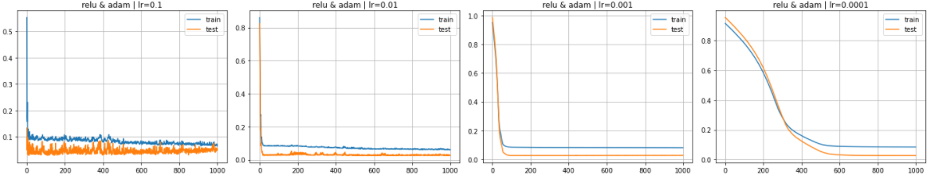
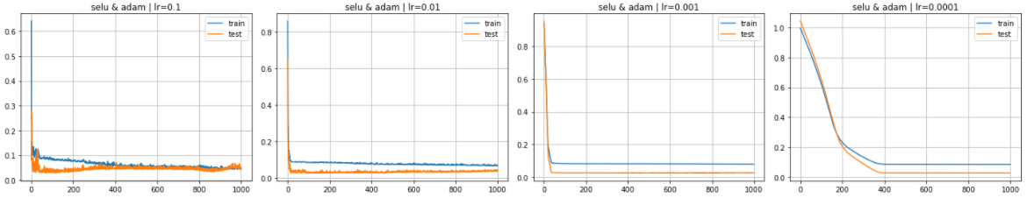
Eksperimen 2. Pengaruh Learning rate terhadap loss function
Hasil yang bagus
Hasil yang bagus

Slide 10
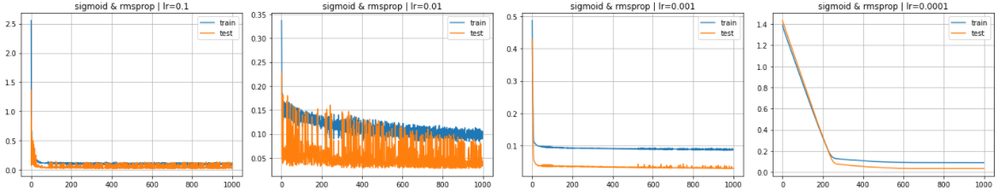
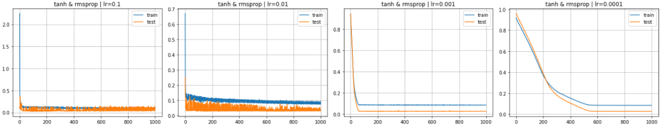
Eksperimen 2. Pengaruh Learning rate terhadap loss function

Slide 11
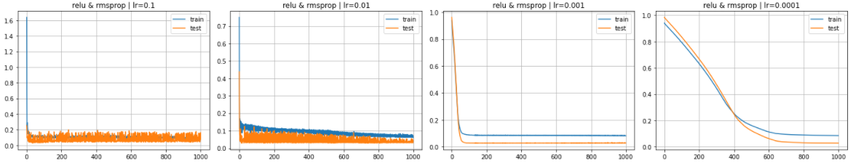
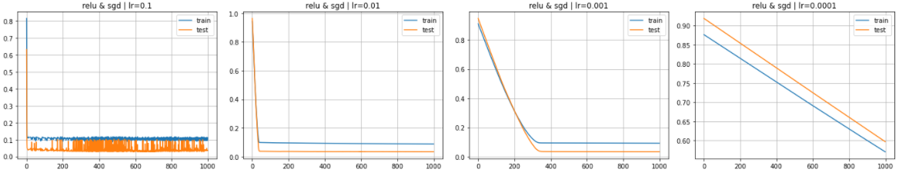
Eksperimen 2. Pengaruh Learning rate terhadap loss function
Hasil yang bagus
Hasil yang bagus. Tp tidak sesuai pola

Slide 12
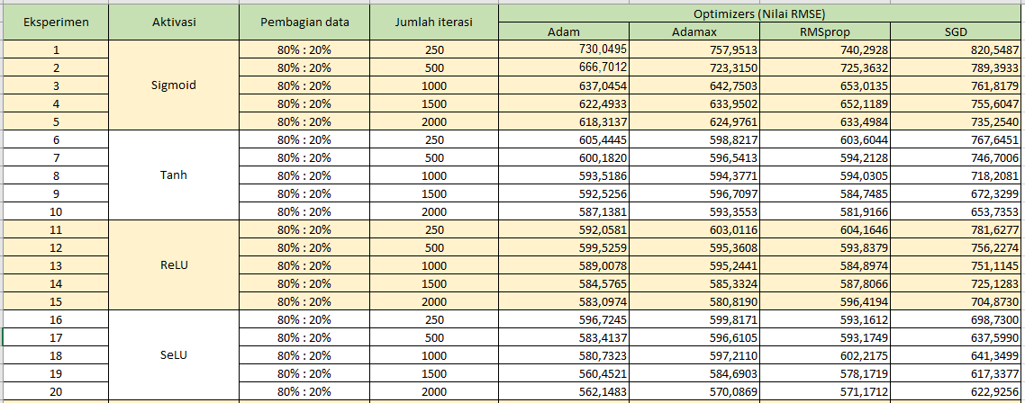
Hasil galat rmse

Slide 13
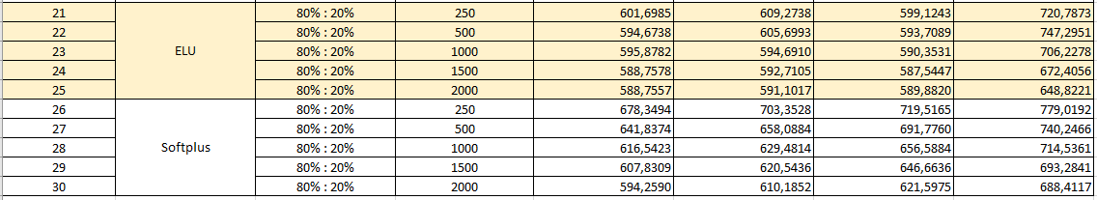
Hasil galat rmse

Slide 14
Hipotesa eksperimen 1.
Konsep OOP lebih efisien dari prosedural.
Karena 1x compile (OOP) seperti 24x compile (procedural)
Desain LSTM-RNN (epoch 500, batch size 64, learning rate & momentum default)
Jika nilai learning rate dan momentum default, semua kombinasi loss function cukup baik
Optimizers SGD sama bagusnya seperti Adam, Adamax, RMSprop
Activation function (ReLU, SeLU, ELU, Softplus) sama bagusnya seperti Sigmoid dan Tanh
Loss function terkecil adalah Adam + Sigmoid dan SGD + Sigmoid.

Slide 15
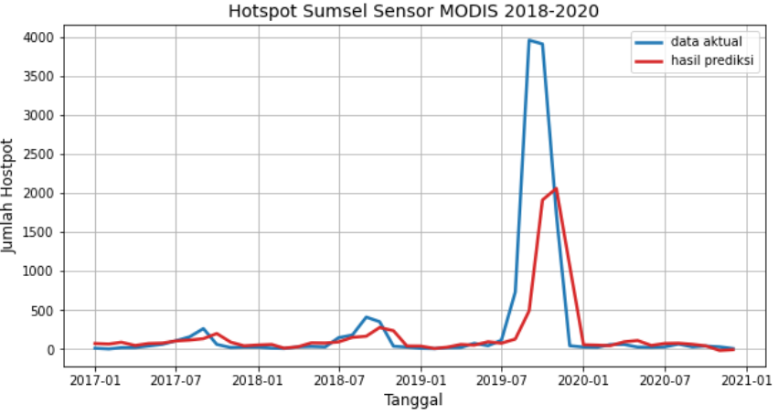
Hipotesa eksperimen 2.
Optimizers Adam, Adamax, RMSprop, nilai learning rate terbaik adalah 0.001
Optimizers SGD, nilai learning rate dan momentum harus diatur bersamaan
agar loss function sesuai harapan

Slide 16
Terima Kasih

